Slide 1
Semantisatieverhaal:
Ik heb gisteren gedemonstreerd. Demonstreren betekent meedoen aan een optocht om te laten zien dat je ergens voor of tegen bent. Ik zal uitleggen waarom ik ging demonstreren. lk hou heel erg van onze planeet. Ik wil graag duurzaam leven. Duurzaam betekent zo, dat het niet slecht is voor het milieu. Ik wil dat de dingen die ik doe niet slecht zijn voor het milieu. Ik wil duurzaam leven. Goed voor de aarde zorgen. Dat is best wel moeilijk. Er zijn veel leuke dingen die je kunt doen, maar die niet duurzaam zijn. Dingen die slecht zijn voor het milieu. Bijvoorbeeld loom bandjes (klik). Loom bandjes gaan heel snel stuk. En ze vergaan niet. Vergaan betekent ophouden te bestaan. Een appel vergaat wel in de natuur, maar loom bandjes niet. Dat is aangetoond. Aantonen betekent bewijzen, laten zien dat het zo is. Het is aangetoond door een wetenschapper. Een wetenschapper is iemand die voor zijn beroep uitzoekt hoe dingen werken of zijn. Loom bandjes vergaan niet. Ze blijven gewoon liggen in de natuur. Ik ben daar bezorgd over. Bezorgd zijn betekent bang zijn dat het niet goed gaat. Ik ben bang dat het niet goed gaat met de natuur als al die kapotte loom bandjes in de natuur liggen. Ik vind dat ze verboden moeten worden! Dus ben ik gaan demonstreren. Ik spijbelde van school, om te gaan demonstreren. Spijbelen betekent niet naar school gaan terwijl je daar wel moet zijn. Daarom was ik gisteren niet op school. Ik deed uiteraard veel loom bandjes om. Uiteraard betekent natúúrlijk. Natuurlijk deed ik veel loom bandjes om. Zo had ik veel bekijks; zo kreeg ik veel aandacht. We liepen over de straat met een spandoek. Toen waren daar veel vrachtwagens met heel veel uitlaatgassen. Uitlaatgassen zijn de vieze rook uit de motor van een auto, een schip of een vliegtuig. Echt zo vies! Ik moest er erg van hoesten. Ben jij het met mij eens dat loom bandjes niet duurzaam zijn?
Notes:
Demonstreren meedoen aan een optocht om te laten zien dat je ergens voor of tegen bent
Spijbelen niet naar school gaan terwijl je daar wel moet zijn
de wetenschapper iemand die voor zijn beroep uitzoekt hoe dingen werken of zijn
de uitlaatgassen de vieze rook uit de motor van een auto, een schip of een vliegtuig
bezorgd zijn bang zijn dat het niet goed gaat
Uiteraard natuurlijk
Duurzaam zo dat het niet slecht is voor het milieu
veel bekijks hebben veel aandacht krijgen
Vergaan ophouden te bestaan, kapotgaan
Aantonen bewijzen, laten zien dat iets zo is

Slide 2
Gerarda Das
Mariët Koster
Mandy Routledge
Francis Vrielink
Week 7 – 12 februari 2019
Niveau A

Slide 3
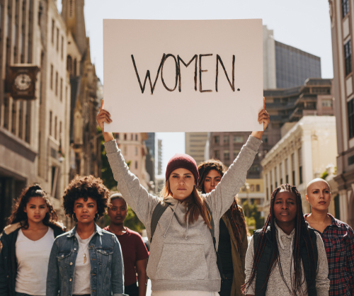
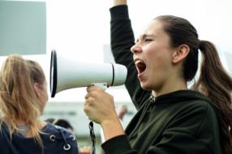
demonstreren
STOP !

Slide 4
duurzaam

Slide 5
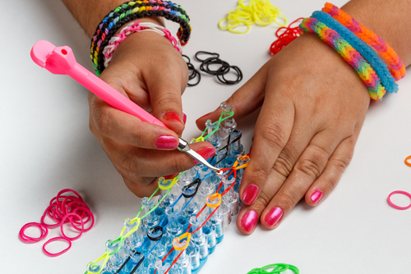

Slide 6
vergaan

Slide 7
aantonen

Slide 8
de wetenschapper

Slide 9
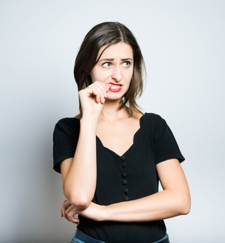
bezorgd zijn

Slide 10
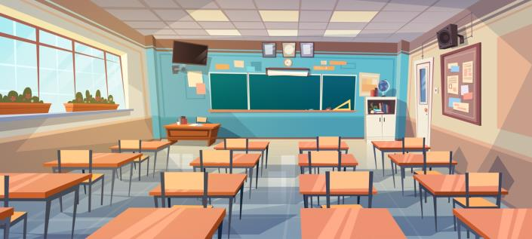
spijbelen

Slide 11
uiteraard

Slide 12
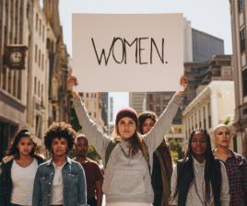
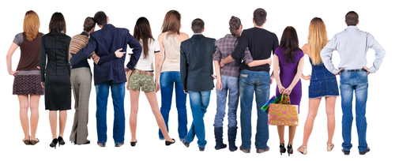
veel bekijks hebben

Slide 13
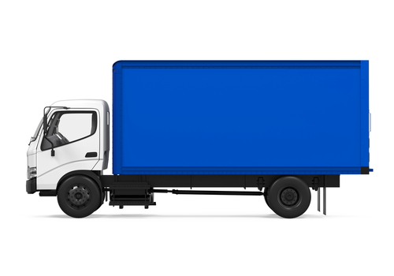
uitlaatgassen
STOP !

Slide 14
Op de woordmuur:

Slide 15
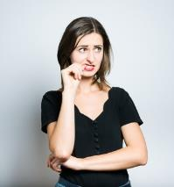
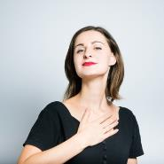
bezorgd zijn
onbezorgd zijn
= bang zijn dat het niet goed gaat
Ik ben bezorgd over de natuur.
= vertrouwen hebben dat het goed gaat
Ik ben onbezorgd over de natuur.

Slide 16
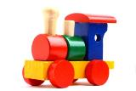
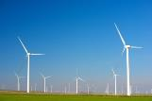
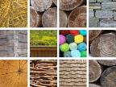
duurzaam speelgoed
duurzaam
= zo dat het niet slecht is
voor het milieu
duurzame materialen
duurzame energie

Slide 17
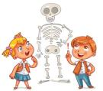
de wetenschapper
= iemand die voor zijn beroep uitzoekt hoe dingen werken of zijn
de chemicus
de bioloog
de geoloog

Slide 18
vergaan
blijvend
= ophouden te bestaan
= kapotgaan
Een appel vergaat.
= niet vergaan
= gaat niet stuk
Loom bandjes zijn blijvend. Ze vergaan niet.

Slide 19
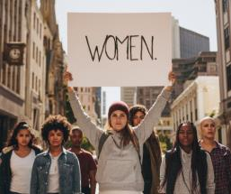
demonstreren
= meedoen aan een
optocht om te laten zien
dat je ergens voor of tegen bent
Ik demonstreerde tegen de loom bandjes.
aantonen
= bewijzen, laten zien dat iets zo is
Loom bandjes vergaan niet. Dat is aangetoond.

Slide 20
spijbelen
= niet naar school gaan
terwijl je daar wel moet zijn
Ik spijbelde van school, om te gaan demonstreren.
uiteraard
= natuurlijk
Ik deed uiteraard heel veel loom bandjes om.

Slide 21
de uitlaatgassen
= de vieze rook uit
de motor van een auto,
een schip of een vliegtuig
Er waren veel vrachtwagens met uitlaatgassen.
veel bekijks hebben
= veel aandacht krijgen
Ik had veel bekijks met mijn demonstratie.

